Slide 1
Visão Computacional com OpenCV e MediaPipe
Vamos Conversar e Codar

Slide 2
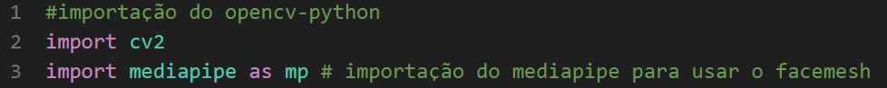
Passo 1

Slide 3
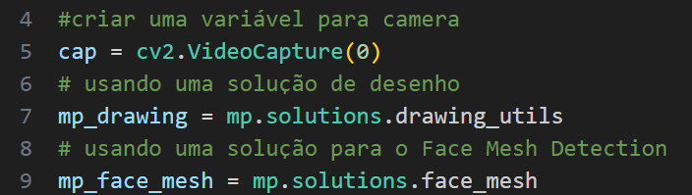
Passo 2

Slide 4
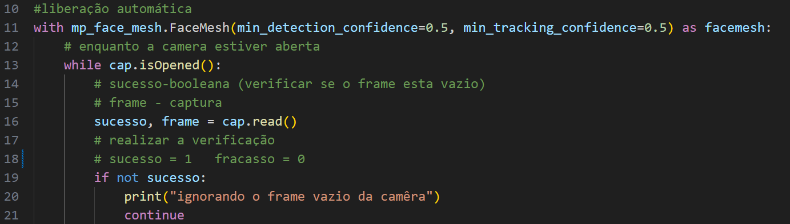
Passo 3

Slide 5
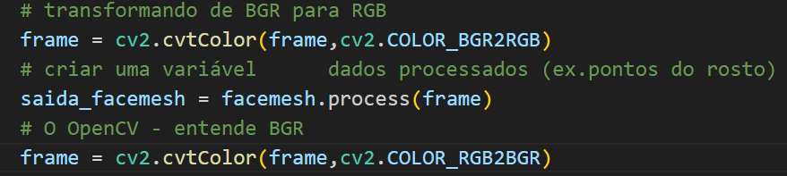
Passo 4

Slide 6
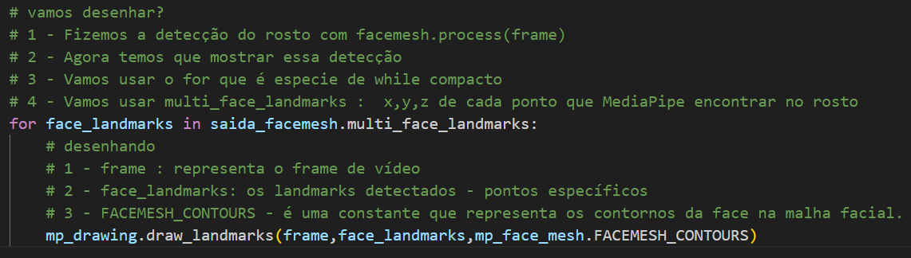
Passo 5

Slide 7
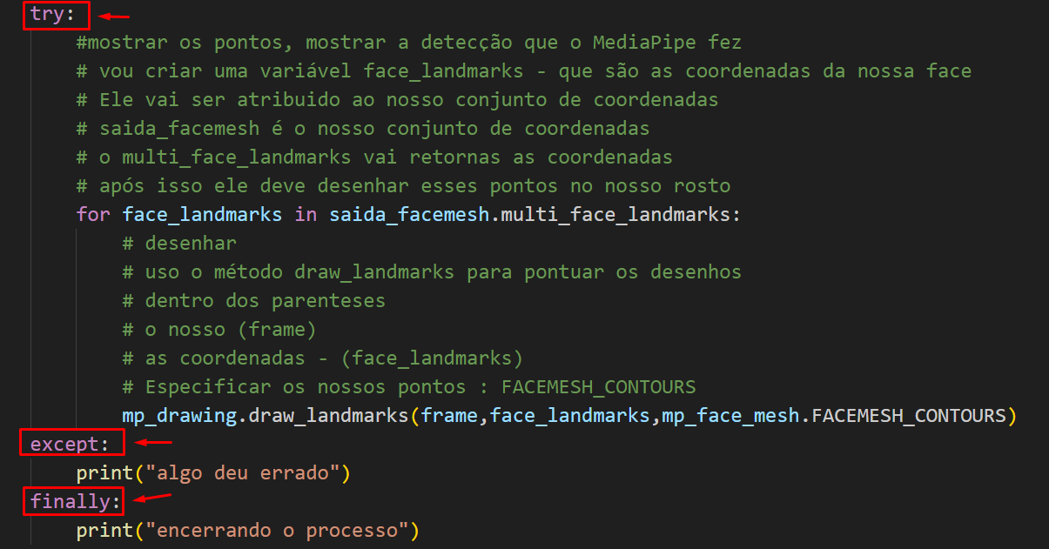
Passo 6

Slide 8
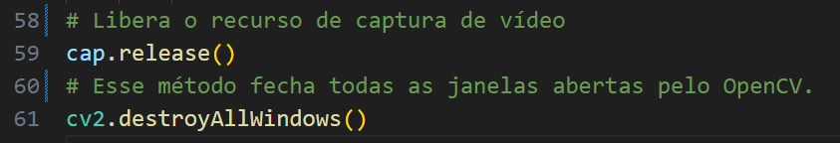
Passo 7

Slide 9
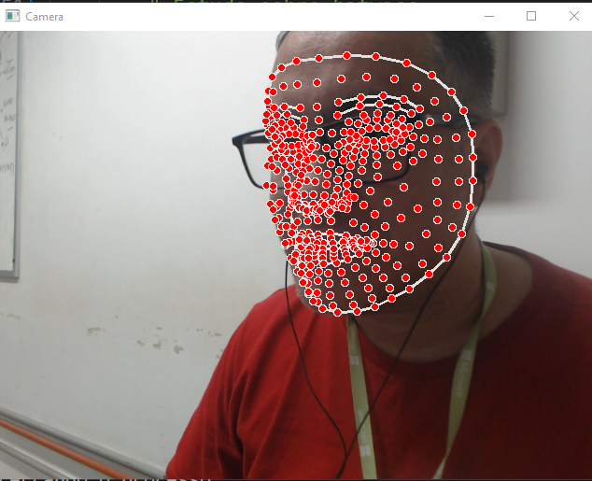
Resultado final

Slide 10
Passo 8
Ao rodar novamente nosso código de visualização do MediaPipe.
Mais uma vez, uma janela de vídeo foi aberta com o meu rosto detectado.
É possível observar uma série de pontos.
Eles são vermelhos
Envolta, há uma linha/moldura branca.
Isso dificulta a visualização.

Slide 11
Passo 9
Em algumas áreas, existe uma maior concentração de pontos.
Por exemplo, na região dos olhos, no nariz e na boca.
Nestas áreas, quase não dá para enxergá-los.
Você concorda que essa visualização não é tão interessante para uma análise mais profunda dos pontos, isto é, um entendimento melhor sobre o que o MediaPipe está coletando?
Precisamos melhorar essa visualização para alcançarmos uma análise mais assertiva sobre o que está acontecendo com os pontos na nossa face.
Então, vamos alterar os pontos e como são mostrados.
Podemos apertar "c" para fechar a janela.
Agora, vamos começar as melhorias na visualização dos pontos.
Nosso primeiro passo é retornar à linha onde criamos o desenho das nossas coordenadas.

Slide 12
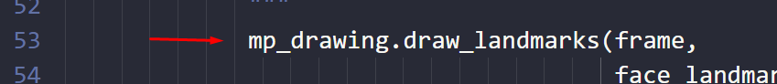
Passo 10
Nosso primeiro passo é retornar à linha onde criamos o desenho das nossas coordenadas.

Slide 13
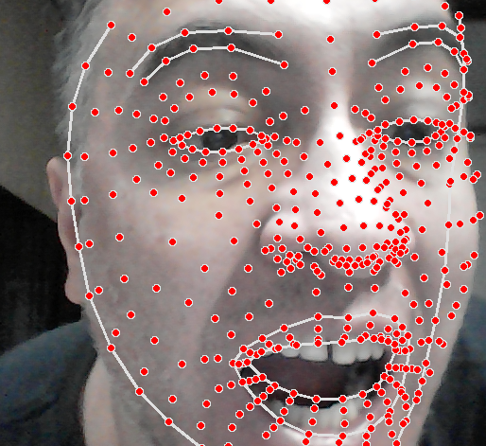
Passo 11
Existe uma opção no MediaPipe
Que nos permite especificar a cor.
A grossura
do tamanho do círculo
De cada ponto do nosso rosto.
Bem como a linha branca
Que está em volta da nossa face.
Vamos rodar o código de novo
E observá-la com mais atenção.

Slide 14
Passo 12
A linha em branco conecta todos os pontos da nossa face e forma um círculo em volta do rosto.
Além dela, existe uma linha branca que contorna as sobrancelhas
E outra que contorna os olhos
Mas não conseguimos ver, porque estão cobertas pelos pontos vermelhos.

Slide 15
Passo 13
Nossa primeira alteração será nos pontos em vermelho.
Podemos deixá-los menores e preenchidos com outra cor.
Para isso, usaremos o parâmetro landmark_drawing_spec, que será adicionado ao parâmetro drawn_landmarks().
Ao final dos parâmetros que já estão no método, passaremos vírgula e apertaremos "Enter".
Também apertaremos "TAB" para que o comando não fique na mesma identação.
Finalmente, adicionaremos o landmark_drawing_spec

Slide 16
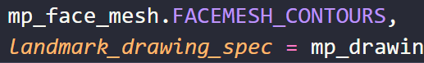
Passo 14

Slide 17
Passo 15
Esse é o primeiro parâmetro com o qual trabalharemos para alterar a visualização dos pontos no nosso rosto.
Após isso, vamos chamar novamente o objeto mp_drawing e, em seguida, usaremos o método DrawingSpec().
Nos parênteses, podemos especificar a cor de cada ponto.
Para isso, adicionaremos o parâmetro de cor: color.

Slide 18
Passo 16
Depois de color, vamos usar o sinal de igual, abrir parênteses e espeficiar as cores em BGR, seguindo os tons de Blue (azul), Green (verde) e Red (vermelho).
Para os pontos da face, talvez seja interessante buscar por uma tonalidade mais azulada.
Vamos usar a seguinte estrutura de cor: 255 para o azul, 102 para verde e 102 para o vermelho.

Slide 19
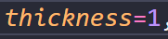
Passo 17
Fora dos parênteses de cores, vamos especificar o segundo parâmetro, referente ao tamanho do ponto, sua grossura.
Por isso, alteraremos o parâmetro de thickness (grossura).
Vamos especificá-lo com valor 1, porque queremos pontos bem pequenos: thickness=1.

Slide 20
Passo 18
O terceiro e último parâmetro é o raio da circunferência dos pontos. Para isso, usaremos o parâmetro circle_radius=1.

Slide 21
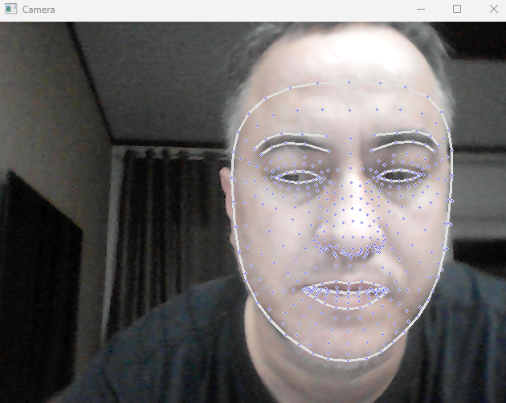
Resultado final
Abrimos a janela de vídeo.
Já é possível ver as linhas de contorno e perceber que os pontos estão bem pequenos e brancos.
Isso permite uma melhor visualização do rosto, sem um acúmulo de pontos.

Slide 22
Resultado final
A grossura das linhas de conexão ainda incomoda e a cor branca também.
Podemos alterar os parâmetros de conexão.
Vamos apertar "c", fechar o vídeo e realizar a alteração.
Para isso, usaremos outro parâmetro, bastante similar ao landmark_drawing_spec, o connection_drawing_spec

Slide 23
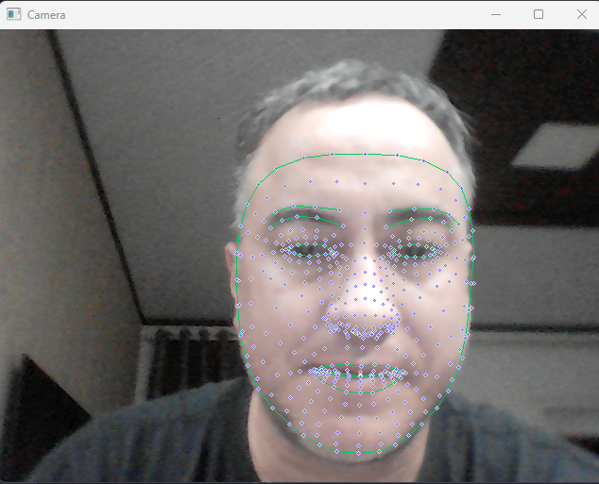
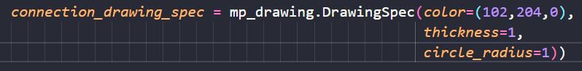
Passo 19
connection_drawing_spec

Slide 24
Passo 20
vamos alterar os valores do parâmetro das cores, porque não queremos que as linhas sejam azuis, mas, sim, uma tonalidade mais esverdeada, por isso, precisamos diminuir o valor da cor azul para 102 e deixar o valor de verde mais forte, com 204. Por fim, vamos zerar a cor vermelha.

Slide 25
Passo 21
A grossura da linha continuará 1 e o raio da circunferência, tanto faz o valor, porque não há circunferência na linha.
Vamos apertar "Shift + Enter" mais uma vez.
Nossa visualização está muito melhor.
As conexões aparecem de forma mais simples, bem como os pontos. Isso nos permitirá realizar uma análise melhor dos pontos.
Entendemos como fazer a conexão do MediaPipe, a amostragem dos pontos e a captura em tempo real.
Falta construir um detector de sono. Te convido para descobrir isso na próxima aula!

Slide 26
Nessa aula, você aprendeu a:
Estruturar o ambiente para um projeto de visão computacional;
Compreender como podemos fazer uma captura em tempo real com OpenCV;
Processar um frame para detecção de face com MediaPipe Face Mesh; e Construir e melhorar uma visualização de pontos faciais

Slide 27
Mapeando os olhos

Slide 28
Passo 22 - Coordenadas
Através da detecção do MediaPipe,
conseguimos desenhar diversos
pontos do nosso rosto que são lidos
como coordenadas representadas
por pequenos círculos desenhados
no nosso frame.
Mas como o MediaPipe tem
acesso a elas?

Slide 29
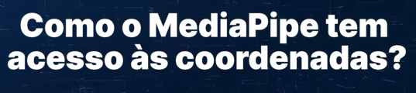
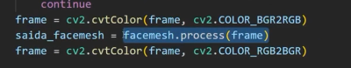
Passo 23
A gente processou o nosso frame
No momento que processamos nosso frame as coordenadas foram geradas.
O trabalho da inteligência artificial do MediaPipe gerou essas coordenadas

Slide 30
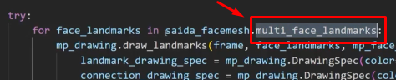
Passo 23
Para ter acesso as coordenadas, com o objeto da nossa saída chamamos o multi_face_landmarks

Slide 31
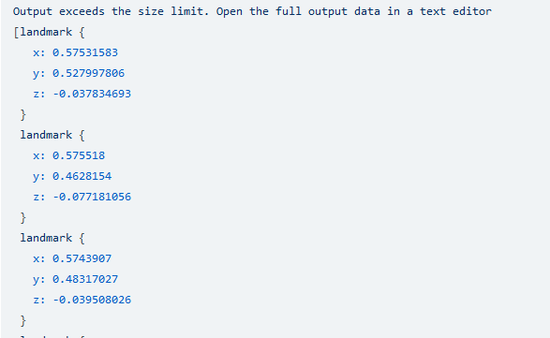
Passo 23 – Entendendo Coordenadas
O retorno trata-se de uma lista com diversas coordenadas dos eixos x, y e z, então essa é a maneira que o MediaPipe armazena e disponibiliza as coordenadas.

Slide 32
Passo 23 – Entendendo Coordenadas
É importante salientar que esses valores podem variar de acordo com a última posição de coordenadas detectada, além, é claro, das diferenças faciais entre uma pessoa e outra.

Slide 33
Passo 23 – Entendendo Coordenadas
Construímos e acessamos essas coordenadas através de um loop for que itera por cada objeto contido na lista.

Slide 34
Passo 23 – Entendendo Coordenadas
Construímos e acessamos essas coordenadas através de um loop for que itera por cada objeto contido na lista.

Slide 35
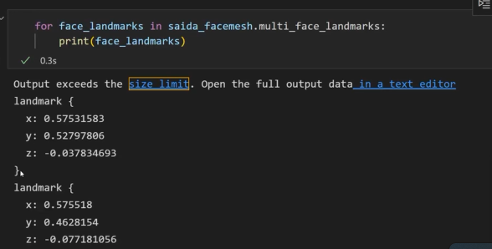
Passo 23 – Entendendo Coordenadas
O retorno é semelhante ao anterior e traz coordenadas separadas.
Embora se pareça com um dicionário, trata-se de um objeto do próprio MediaPipe para armazenar coordenadas.
Lembre-se que o resultado de saida_facemesh.multi_face_landmarks só aparece porque executamos a célula anterior, na qual é feito o processamento do frame, portanto, se houver a execução da célula anterior, esta pode gerar algum erro..

Slide 36
Passo 23 – Entendendo Coordenadas
O retorno é semelhante ao anterior e traz coordenadas separadas.
Embora se pareça com um dicionário, trata-se de um objeto do próprio MediaPipe para armazenar coordenadas.
Lembre-se que o resultado de saida_facemesh.multi_face_landmarks só aparece porque executamos a célula anterior, na qual é feito o processamento do frame, portanto, se houver a execução da célula anterior, esta pode gerar algum erro..

Slide 37
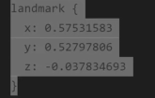
Passo 24 – Acessando coordenadas
Além de encontrar o objeto
de landmarks,
também conseguimos acessar
diretamente
as coordenadas x, y e z
que estão armazenadas
dentro deste retorno.
É possível, ainda, encontrarmos o id correspondente a essas coordenadas, assim conseguimos saber a qual ponto correspondem.
Para isso, podemos ler face_landmarks com outro loop for.

Slide 38
Passo 25 – Acessando coordenadas
Além de encontrar o objeto
de landmarks,
também conseguimos acessar
diretamente
as coordenadas x, y e z
que estão armazenadas
dentro deste retorno.
É possível, ainda, encontrarmos o id correspondente a essas coordenadas, assim conseguimos saber a qual ponto correspondem.
Para isso, podemos ler face_landmarks com outro loop for.

Slide 39
Passo 26 – 468 pontos
Que ponto é o que?
Que coordenada corresponde a tal ponto?

Slide 40
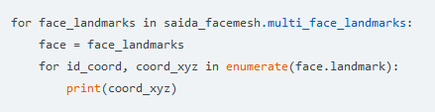

Slide 41
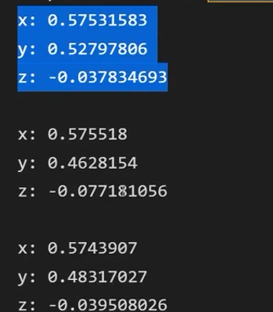

Slide 42
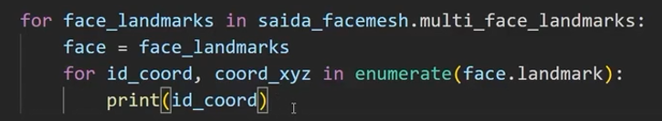

Slide 43
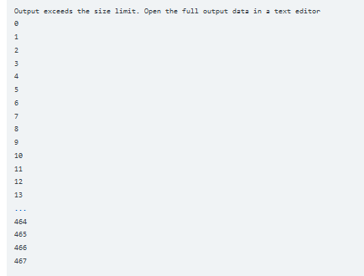

Slide 44
Passo 27 – Analisando os olhos
Vamos começar o protótipo analisando os olhos, porque eles são bons indicadores de sono.
Quando temos sono, nossos olhos ficam fechados por mais tempo e a piscada demora um pouco mais. Existem outros parâmetros que indicam a sonolência, mas os olhos talvez sejam os mais importantes.
Para aprofundarmos nossos estudos sobre os olhos, descobrirmos o tempo que ficam fechados, enfim, investigarmos a abertura ocular, precisamos buscar algumas leituras. Os artigos, por exemplo, podem nos oferecer conhecimentos teóricos nessa área.

Slide 45
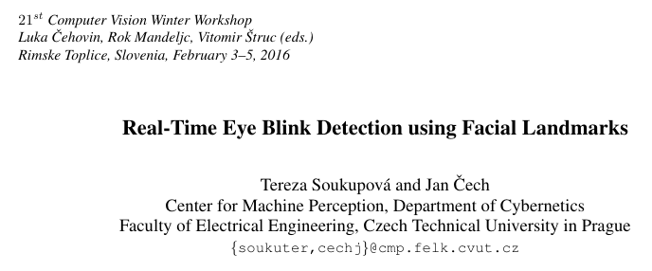
Passo 28 – Artigo (Papers)
Artigo de detecção de piscadas usando coordenadas da face
05.pdf

Slide 46
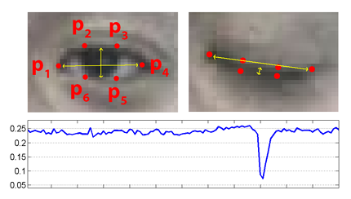
Passo 29 – Pontos dos Olhos
Vamos começar o protótipo analisando os olhos, porque eles são bons indicadores de sono.
Quando temos sono, nossos olhos ficam fechados por mais tempo e a piscada demora um pouco mais.
Existem outros parâmetros que indicam a sonolência, mas os olhos talvez sejam os mais importantes.
Para aprofundarmos nossos estudos sobre os olhos, descobrirmos o tempo que ficam fechados, enfim, investigarmos a abertura ocular, precisamos buscar algumas leituras.
Os artigos, por exemplo, podem nos oferecer conhecimentos teóricos nessa área.

Slide 47
Passo 30 – O artigo
artigo Real-Time Eye Blink Detection using Facial Landmarks (em tradução livre: Detecção de piscar de olhos em tempo real usando coordenadas faciais), escrito por Tereza Soukupova e Jan Cechnos, nos fornece duas informações principais

Slide 48
Passo 40 – 12 pontos nos olhos
A primeira informação está na primeira página do artigo, é a detecção de 6 pontos a serem verificados em cada olho: um em cada extremidade dos olhos, dois na parte de cima e dois na parte de baixo. Considerando os dois olhos, são 12 pontos no total.

Slide 49
Passo 41 - EAR
A segunda informação está na página 3 do artigo.
É o valor de EAR, uma equação que utilizaremos para verificar se os olhos estão abertos ou fechados.
EAR significa Eye Aspect Ratio (Proporção do olho) e se refere à distância dos olhos.

Slide 50
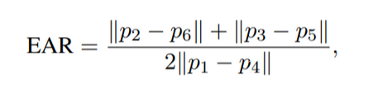
Passo 42 – A Fórmula
O EAR é dado pelo valor da distância euclidiana entre o ponto P2 e o ponto P6, mais o valor da distância euclidiana entre o ponto P3 e o ponto P5.
Isso tudo sobre duas vezes a distância euclidiana entre o ponto P1 e o ponto P4.

Slide 51

Passo 43 – Distância Euclidiana

Slide 52
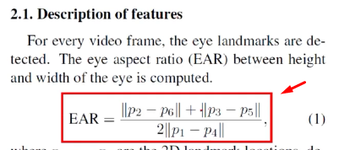
Passo 44 - EAR

Slide 53
Passo 45 – Entendendo a fórmula
A segunda informação está na página 3 do artigo.
É o valor de EAR, uma equação que utilizaremos para verificar se os olhos estão abertos ou fechados.
EAR significa Eye Aspect Ratio e se refere à distância dos olhos.
O EAR é dado pelo valor da distância euclidiana entre o ponto P2 e o ponto P6, mais o valor da distância euclidiana entre o ponto P3 e o ponto P5. Isso tudo sobre duas vezes a distância euclidiana entre o ponto P1 e o ponto P4.

Slide 54
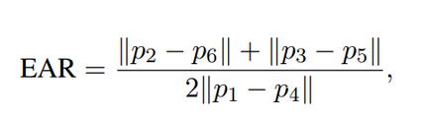


Passo 46 – A fórmula

Slide 55
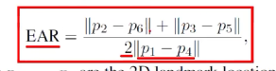
Passo 47 – Distância Euclidiana
O EAR é dado pelo valor da distância euclidiana entre o ponto P2 e o ponto P6, mais o valor da distância euclidiana entre o ponto P3 e o ponto P5. Isso tudo sobre duas vezes a distância euclidiana entre o ponto P1 e o ponto P4.

Slide 56
Passo 48 – Os olhos
Os 6 pontos que estão determinados nessa equação foram abordados na página 1, que acabamos de conferir.
Esse artigo está disponível para download e recomendo que você faça a leitura, porque ele apresenta vários documentos e conclusões interessantes.

Slide 57
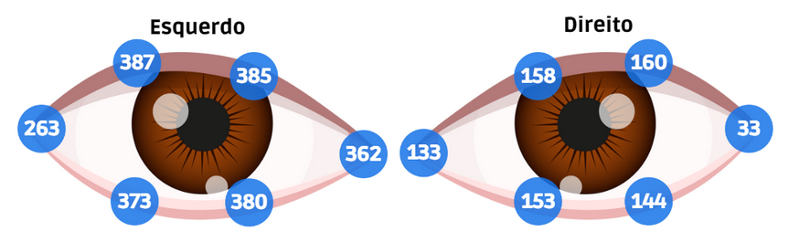
Passo 49 – Os pontos dos olhos

Slide 58
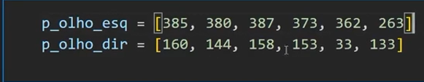
Passo 50 – Criando uma lista

Slide 59
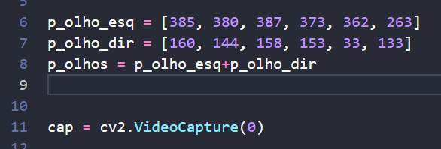
Passo 51 – Olhos
O resultado é a concatenação de todos os valores dos pontos dos olhos.
Criamos uma lista composta por todos os pontos dos nossos olhos. Com isso, é possível criar um código para visualização desses pontos com OpenCV.

Slide 60
Passo 52 – Visualização no OpenCV
Criamos as listas com todos os pontos dos nossos olhos. Falta criar uma visualização no OpenCV para, de fato, verificarmos essa transformação.
Começaremos retomando o código do MediaPipe de verificação dos pontos que fizemos anteriormente.

Slide 61
Passo 53 - Adicionando código
Nós adicionaremos um código abaixo da verificação de sucesso.
Após o continue, vamos apertar "Enter" e, fora do bloco de condicional, nós coletaremos o tamanho, isto é, a largura e comprimento do vídeo.
O motivo de fazer isso é porque precisamos de um parâmetro para transformar os pontos normalizados do MediaPipe em pontos de pixel

Slide 62
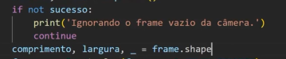
Passo 54 – shape do nosso frame

Slide 63
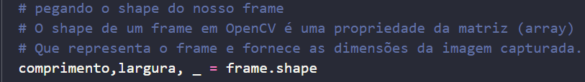

Slide 64
Passo 56
Transformando pontos normalizados do MediaPipe em Pixels
Para marcar esses pontos no rosto o MediaPipe precisa que seja Pixels

Slide 65
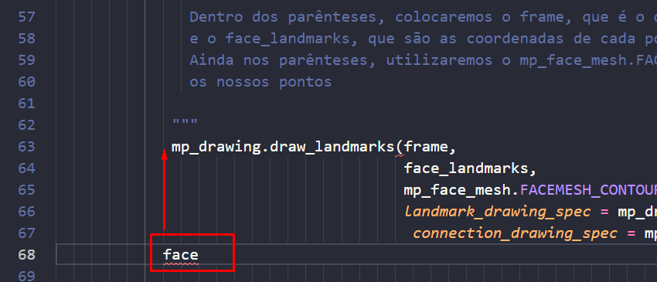
Passo 57 – Objeto face

Slide 66
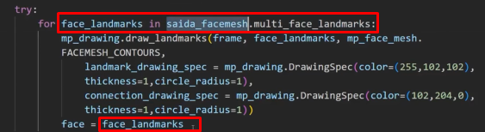
Passo 58 – face recebe face_landmarks
face = face_landmarks: ele tem as coordenadas

Slide 67
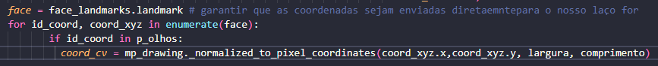
Passo 59 - Normalizando

Slide 68
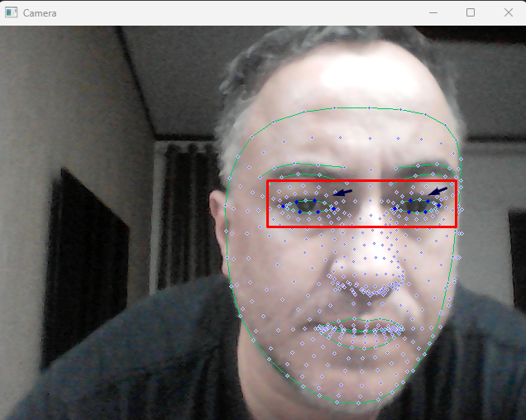
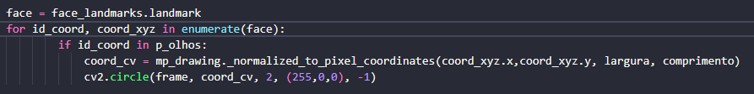
Passo 60

Slide 69
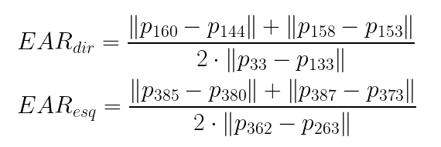
Passo 61 – EAR dos olhos D e E
np.linalg.norm( )

Slide 70
Ambientação
NumPy – Arrays
Tipos de Arrays da Computação:
Unidimensional
Bidimensional
Tridimensional
for X
for Y
for Z
N-dimensional

Slide 71
for x in números:
print(x)

Slide 72
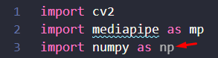
Passo 62 – NumPy
Nosso primeiro passo nessa nova jornada do cálculo EAR
É importar a biblioteca NumPy.
Então vamos subir e importar o NumPY

Slide 73
Passo 62 – NumPy
Nosso primeiro passo nessa nova jornada do cálculo EAR
É importar a biblioteca NumPy.
Então vamos subir e importar o NumPY

Slide 74
Passo 63 – Criando a função
Precisamos calcular o valor de EAR para o olho direito e para o olho esquerdo.
O resultado dessa função será a média do valor entre esses dois EARs.

Slide 75
Passo 64 – Criando a função
Então, vamos passar def para criarmos a função.
Ela se chamará calculo_ear().
Dentro dos parâmetros da função, vamos solicitar as coordenadas da face e os pontos referentes ao olho esquerdo e ao olho direito: face, p_olho_dir,p_olho_esq

Slide 76
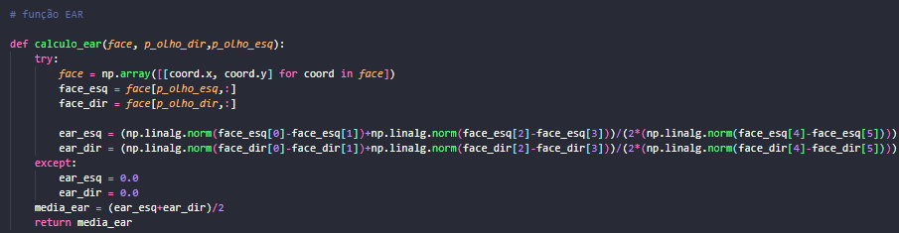
Passo 65 – A função

Slide 77
Passo 66 – Calculo do EAR
Assim, adicionamos o EAR no texto.
Vamos apertar "Shift + Enter", esperar inicializar e, está pronto!
Nossa janela de vídeo apareceu e mostra tanto a visualização da nossa face com os pontos, quanto o valor do EAR sendo calculado ao lado superior esquerdo da tela. Há uma variação no valor se estamos com o olho aberto ou fechado.

Slide 78
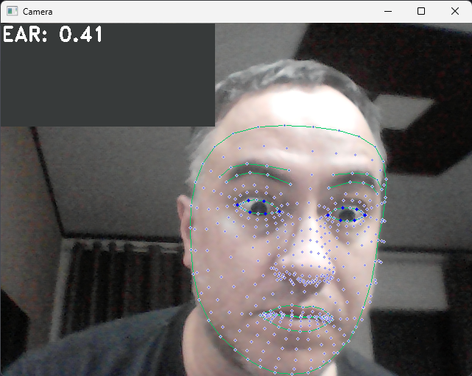

Slide 79
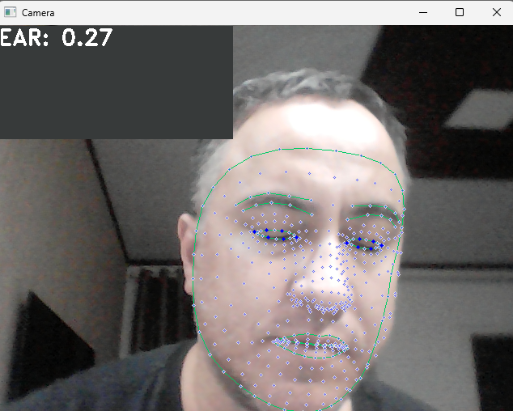

Slide 80
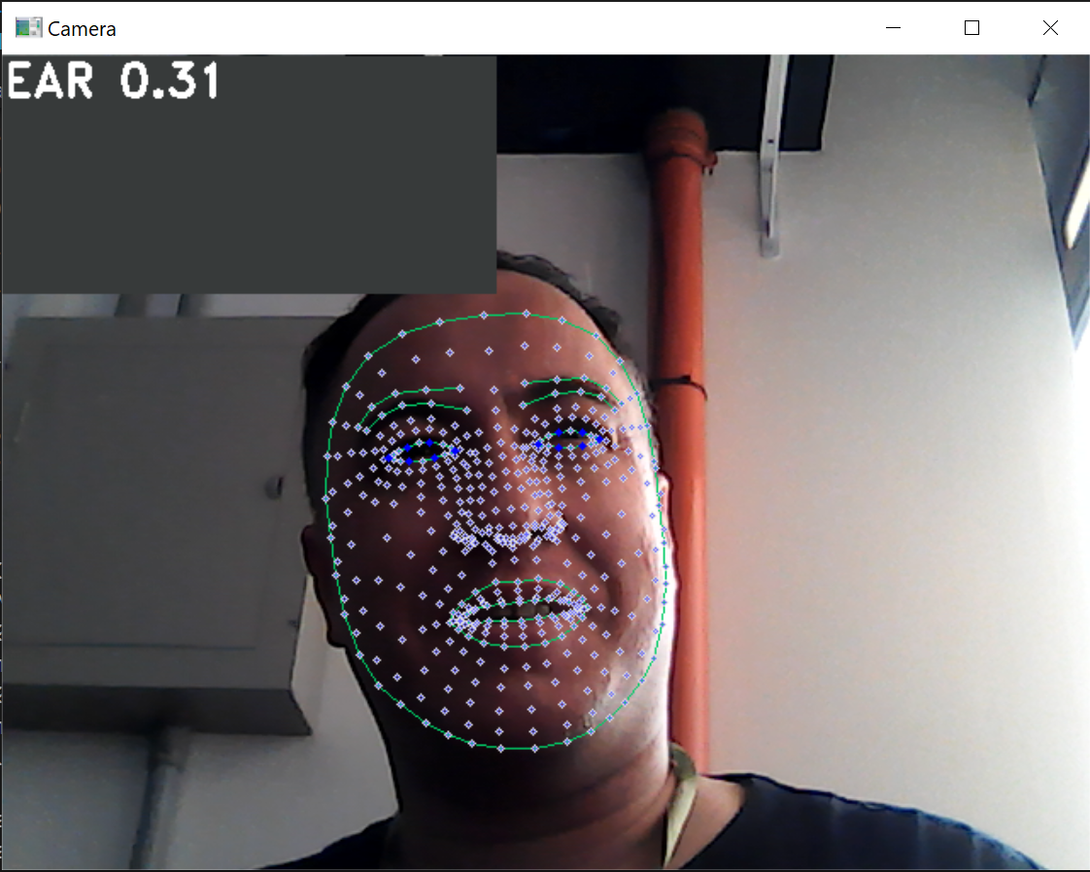

Slide 81
Quanto tempo você fica com olho fechado?

Slide 82
Passo 67 – Calculo do Tempo
Se estamos sonolentos, com vontade de dormir, tendemos a fechar os olhos por mais tempo ou a fechá-los de vez e dormir.
Quando construímos um código de análise da sonolência através dos olhos, precisamos verificar quanto tempo a pessoa que está sendo analisada passa de olhos fechados.
Nós podemos fazer isso, pois já sabemos calcular e verificar o valor de EAR.
Vamos trabalhar com o tempo em que os olhos ficam fechados e o tempo em que o valor de EAR estará menor.
Isso porque quando o EAR está alto, significa que o olho está aberto, mas quando ele diminui, quer dizer que o olho está fechado.

Slide 83
Passo 68 – Calculo do Tempo
Cada olho tem suas particularidades.
Existem aberturas oculares diferentes.
Quando eu estou com o olho aberto, meu EAR é sempre um valor acima de 0.3, aproximadamente 0.4.
Se fecho os olhos ou se os deixo semi cerrados, o valor de EAR é aproximadamente 0.22.

Slide 84
Passo 69 – Calculo do Tempo
Então, podemos dizer que o valor 0.3 é o limiar entre o olho aberto e fechado.
Eu vou memorizar esse valor.
Recomendo que você também verifique seus valores: tanto para quando o olho está aberto, quanto para quando está fechado e memorize o limiar, ele será usado logo mais.

Slide 85
Passo 69 - Limiar

Slide 86
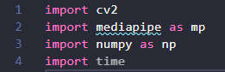
Passo 70 – biblioteca time
Agora fecharemos a janela de vídeo e começaremos a trabalhar com o tempo.
Para isso, vamos retornar à célula dos imports.
Nós apertaremos "Enter" e adicionaremos a biblioteca time, que lida com o tempo.

Slide 87
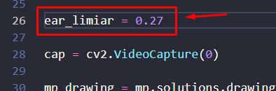
Passo 71 - Tempo

Slide 88
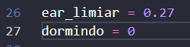
Passo 72 - Dormindo

Slide 89

Passo 73 – Calculando o limiar

Slide 90
Passo 78 – Calculando o Tempo que o olho ficou fechado
Agora podemos calcular o tempo geral, isto é, o tempo em que o olho ficou fechado.
Para isso, criaremos uma variável chamada tempo.
Esse tempo será igual ao tempo final (o tempo em "tempo real") menos o tempo inicial (o tempo marcado toda vez que fechamos os olhos).

Slide 91


Slide 92
Passo 79 – Revisando
Durante a construção do projeto, conseguimos:
Identificar os pontos dos olhos.
Definir um índice para verificar se olho está aberto.
Produzir uma mensagem de alerta se olho ficar fechado muito tempo

Slide 93
Passo 80 – Verificando problemas no projeto
Algo recomendado para qualquer projeto é realizar uma análise: verificar possíveis problemas e pensar em ajustes para eles.

Slide 94
Passo 81 – Rodar novamente
Vamos rodar a célula em que produzimos nosso código de verificação de EAR e fazer essa análise.
Se eu fecho meus olhos, o tempo passa a ser contado e uma mensagem de alerta aparece caso permaneça com os olhos fechados por muito tempo.

Slide 95
Passo 82 –Ponto de inflexão (olhos)
Nessa aula, você aprendeu a:
Identificar as coordenadas e os pontos da solução Face Mesh;
Localizar e exibir os pontos que representam os olhos direito e esquerdo;
Interpretar as coordenadas do MediaPipe;
Explorar o estado da arte para criação de um projeto;
Formular o cálculo do índice de nível de abertura dos olhos; e
Desenvolver o cálculo de EAR em código.

Slide 96
Ponto 83 – Verificando pontos da boca
Durante a construção do projeto, conseguimos:
Identificar os pontos dos olhos.
Definir um índice para verificar se olho está aberto.
Produzir uma mensagem de alerta se olho ficar fechado muito tempo.

Slide 97
Ponto 83 – Verificando pontos da boca
Algo recomendado para qualquer projeto é realizar uma análise: verificar possíveis problemas e pensar em ajustes para eles.

Slide 98
Ponto 83 – Verificando pontos da boca
Vamos rodar a célula em que produzimos nosso código de verificação de EAR e fazer essa análise.
Se eu fecho meus olhos, o tempo passa a ser contado e uma mensagem de alerta aparece caso permaneça com os olhos fechados por muito tempo..

Slide 99
Ponto 83 – Verificando pontos da boca
No entanto, se eu estiver sorrindo, dando uma gargalhada, meus olhos ficarão semi cerrados.
Isso faz com que o nosso código entenda que os olhos estão fechados.
Vou fazer o teste sorrindo.
A mensagem apareceu.

Slide 100


Slide 101
Ponto 83 – Verificando pontos da boca
Durante a construção do projeto, conseguimos:
Identificar os pontos dos olhos.
Definir um índice para verificar se olho está aberto.
Produzir uma mensagem de alerta se olho ficar fechado muito tempo.

Slide 102
Ponto 83 – Verificando pontos da boca
Durante a construção do projeto, conseguimos:
Identificar os pontos dos olhos.
Definir um índice para verificar se olho está aberto.
Produzir uma mensagem de alerta se olho ficar fechado muito tempo.

Slide 103
Ponto 83 – Verificando pontos da boca
Durante a construção do projeto, conseguimos:
Identificar os pontos dos olhos.
Definir um índice para verificar se olho está aberto.
Produzir uma mensagem de alerta se olho ficar fechado muito tempo.

Slide 104
Ponto 83 – Verificando pontos da boca
Durante a construção do projeto, conseguimos:
Identificar os pontos dos olhos.
Definir um índice para verificar se olho está aberto.
Produzir uma mensagem de alerta se olho ficar fechado muito tempo.

Slide 105
Ponto 83 – Verificando pontos da boca
Durante a construção do projeto, conseguimos:
Identificar os pontos dos olhos.
Definir um índice para verificar se olho está aberto.
Produzir uma mensagem de alerta se olho ficar fechado muito tempo.

Slide 106
Ponto 83 – Verificando pontos da boca
Durante a construção do projeto, conseguimos:
Identificar os pontos dos olhos.
Definir um índice para verificar se olho está aberto.
Produzir uma mensagem de alerta se olho ficar fechado muito tempo.

Slide 107
Ponto 83 – Verificando pontos da boca
Durante a construção do projeto, conseguimos:
Identificar os pontos dos olhos.
Definir um índice para verificar se olho está aberto.
Produzir uma mensagem de alerta se olho ficar fechado muito tempo.

Slide 108
Ponto 83 – Verificando pontos da boca
Durante a construção do projeto, conseguimos:
Identificar os pontos dos olhos.
Definir um índice para verificar se olho está aberto.
Produzir uma mensagem de alerta se olho ficar fechado muito tempo.

Slide 109
Ponto 83 – Verificando pontos da boca
Durante a construção do projeto, conseguimos:
Identificar os pontos dos olhos.
Definir um índice para verificar se olho está aberto.
Produzir uma mensagem de alerta se olho ficar fechado muito tempo.

Slide 110

Precisamos verificar a abertura da boca, porque quase ninguém dorme sorrindo ou gargalhando.
Geralmente, as pessoas dormem com o rosto relaxado.
Agora fecharemos a janela de vídeo e calcularemos a abertura da boca.
Para isso, utilizamos os pontos da boca

Slide 111
Passo 84
Temos 8 pontos especificamente na boca.
Nós realizaremos um cálculo similar ao EAR, utilizando esses pontos. O MAR ou Mouth Aspect Ratio (Em tradução livre: Proporção da boca)
Funciona exatamente como o EAR, mas para as coordenadas da boca.

Slide 112
Passo 85
Nosso primeiro passo é encontrar os pontos que estão indicados na imagem no MediaPipe.
Então, temos que identificar esses pontos e mostrá-los na tela, assim como fizemos para o EAR.
Então, criaremos um novo código.
Dentro dela, faremos uma lista com os pontos da boca, exatamente os que são indicados na imagem : 82, 87, 13, 14, 312, 317, 308 e 78.

Slide 113

Passo 86

Slide 114
Passo 87
Nessa célula, temos o p_boca, variável que guardará a lista, igual aos valores dos pontos.
Vamos rodar esse código para que a variável seja criada.
Agora, adicionaremos esses pontos na nossa visualização.
Nós já preparamos um código de verificação das coordenadas presentes nos pontos dos olhos.
A partir desses valores, desnormalizamos o valor das coordenadas e colocamos um círculo em cada uma delas.
Lembrando que os pontos da boca são diferentes dos pontos dos olhos. Vamos copiar o código da condicional de verificação do id da coordenada para o id dos olhos.

Slide 115

Passo – 88 (copie o if dos olhos)

Slide 116

Passo 99

Slide 117

Passo 100 – Verificar o resultado

Slide 118

Passo 101 - MAR
Encontramos os pontos na nossa face e agora vamos definir o valor de MAR (Mouth Aspect Ratio) dentro do nosso código para aprimorá-lo cada vez mais.
A seguir, temos a equação de MAR:

Slide 119
Passo - 102
A equação é muito similar ao EAR.
O cálculo dos pontos ligados verticalmente se dá pela distância euclidiana entre eles.
São seis pontos: 82 e 87; 13 e 14; e 312 e 317.
Somamos os valores das distâncias euclidianas e dividimos por duas vezes a distância euclidiana entre os pontos das extremidades: 78 e 308.

Slide 120

Passo 103 – Função para MAR
Também faremos o cálculo de maneira bastante similar.
Nós criaremos uma linha de código para a nossa função def calculo_mar().
O calculo_mar() receberá os pontos da face e da boca.

Slide 121


Slide 122
Passo 104 - Testando
Vamos rodar o nosso código.
Abrimos a janela de vídeo e agora aparece o cálculo do valor de MAR integrado ao nosso projeto.
Quando estou de boca fechada, o MAR é zero.
Se abro a boca ou sorrio, o MAR aumenta.
Falta integrarmos esse novo valor ao cálculo de tempo em que os olhos estão fechados.

